Slide 1


Slide 2


Slide 3



Trò chơi
Chú ong chăm chỉ
Chú ong chăm chỉ

Slide 4



40 + 30 = ?
Câu 1
70
60
80

Slide 5
46 + 3 = ?
Câu 2
42
47
49

Slide 6
77 - 7 = ?
Câu 3
67
71
70

Slide 7
52 + 12 = ?
Câu 4
61
63
64

Slide 8
Chúc mừng!!!
Chúc mừng!!!

Slide 9


Slide 10


1. Tính
25 + 40
a
a
a
73 + 6
99 - 9
a
65 - 62

Slide 11

1. Tính
25 + 40 =
65
73 + 6 =
79
99 – 9 =
90
65 – 62 =
63

Slide 12
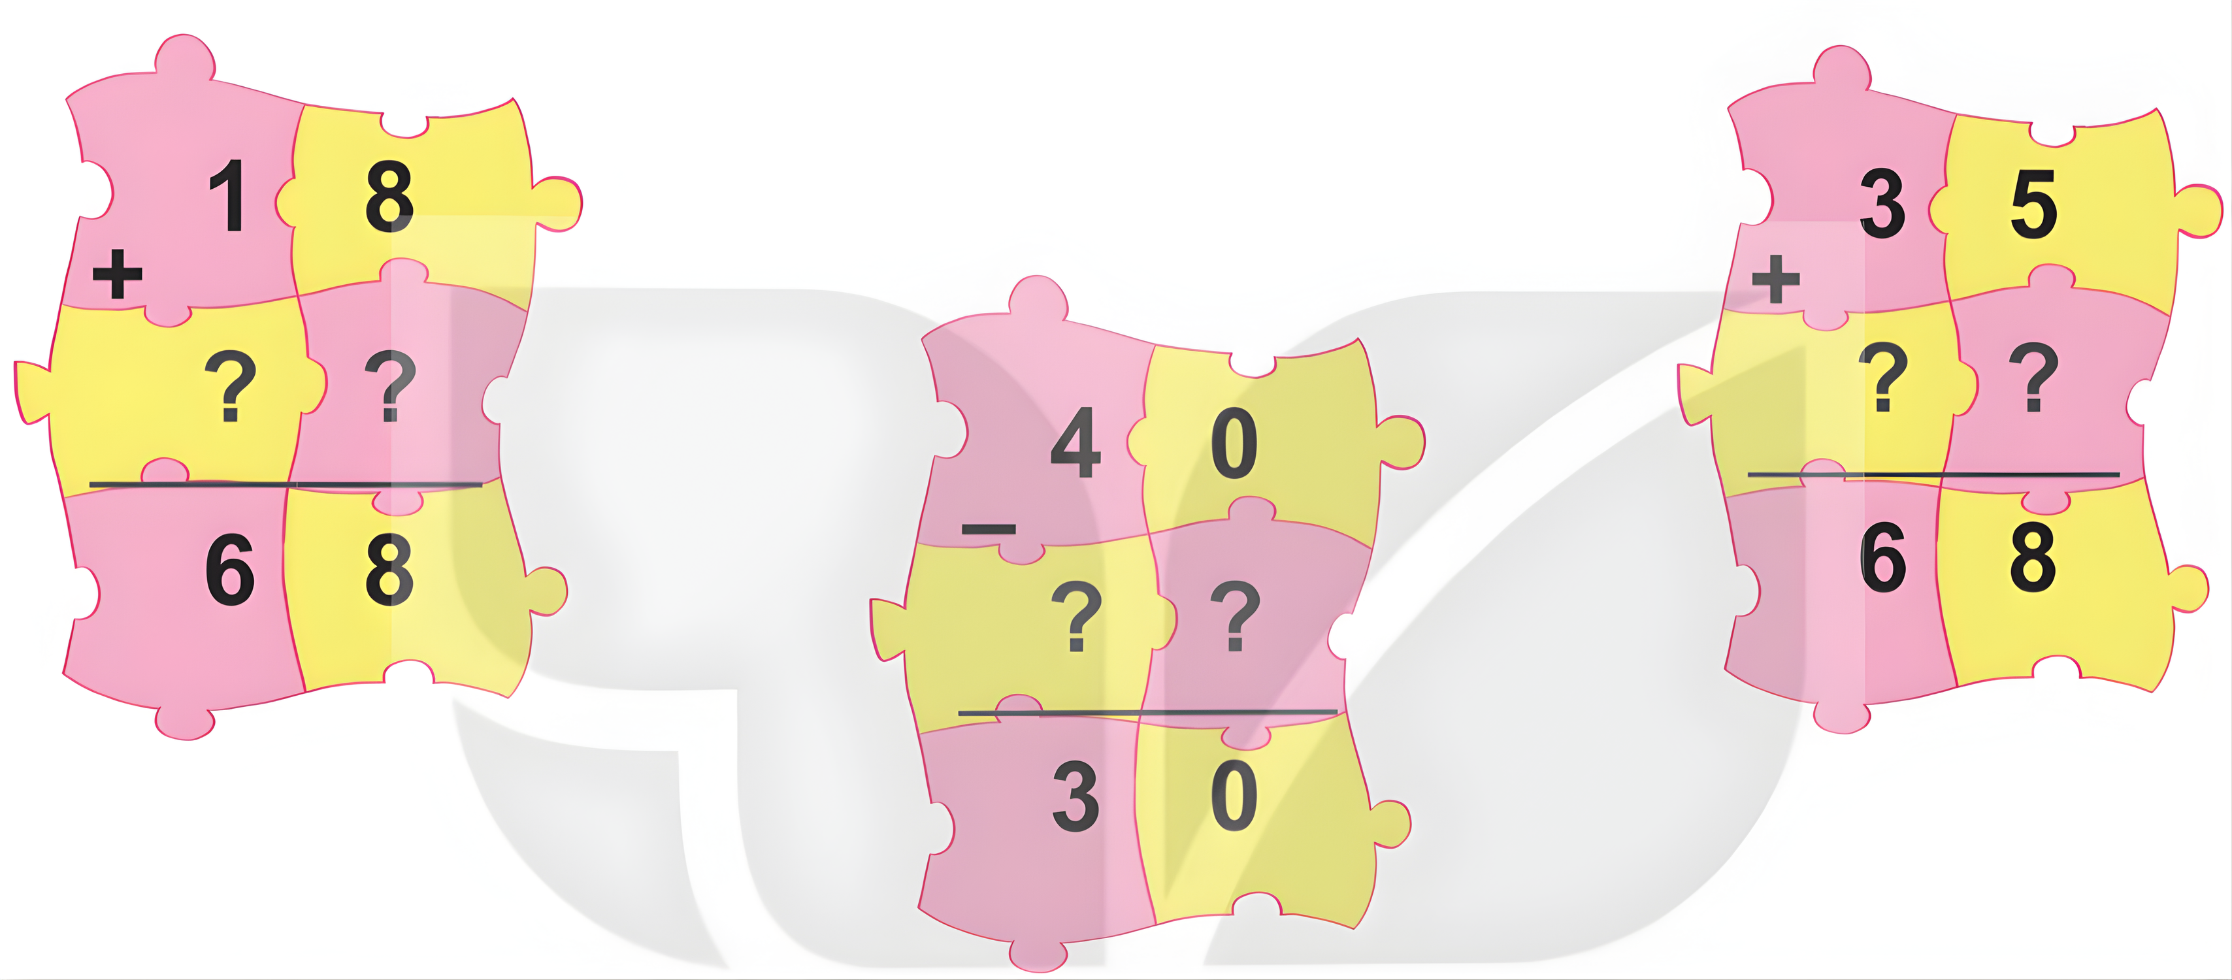
2. Số?

Slide 13


Hoàn thành phiếu bài tập

Slide 14
2. Số?
5
0
3
3
1
0

Slide 15
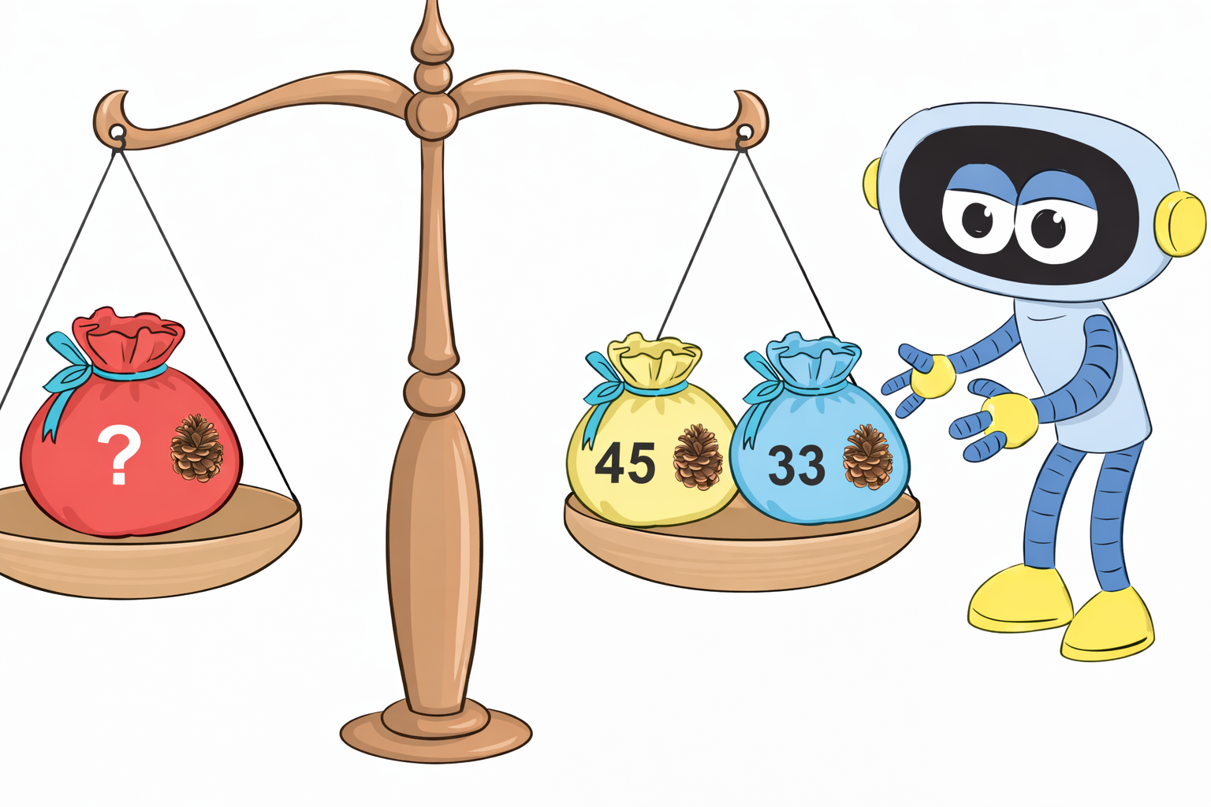

3. Số quả thông ở hai bên bằng nhau. Hỏi trong túi màu đỏ có bao nhiêu quả thông?
Em hãy nêu
câu trả lời.

Slide 16
Gợi ý phương pháp giải:
Vì cái cân cân bằng nên số quả thông ở túi màu đỏ bằng số quả thông ở túi màu vàng cộng với số quả thông ở túi màu xanh.

Slide 17
3. Số quả thông ở hai bên bằng nhau. Hỏi trong túi màu đỏ có bao nhiêu quả thông?
45
+
33
=
78
Trong túi màu đỏ có 78 quả thông.

Slide 18

4. Tính:
a) 20 + 40 + 1=
61
b) 15 – 2 – 1 =
12
c) 40 + 15 + 2 =
57

Slide 19


Slide 20
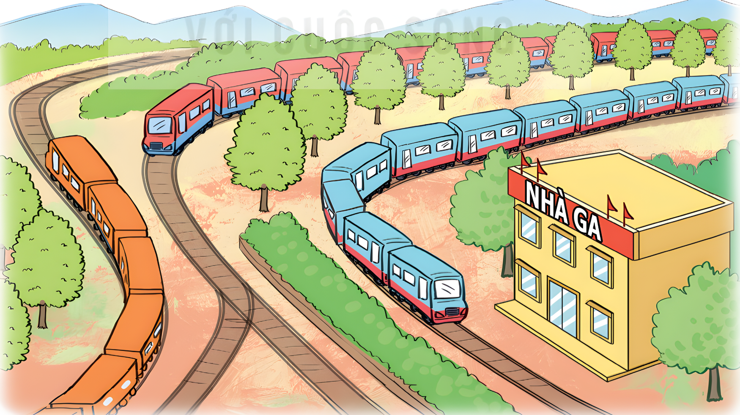
5. Trên ga có 3 đoàn tàu
a) Đoàn tàu A có 10 toa. Đoàn tàu B có 12 toa. Hỏi cả hai đoàn tàu có bao nhiêu toa?
Em hãy nêu
câu trả lời.

Slide 21
5. Trên ga có 3 đoàn tàu
a) Đoàn tàu A có 10 toa. Đoàn tàu B có 12 toa. Hỏi cả hai đoàn tàu có bao nhiêu toa?
10
+
12
=
22
Cả hai đoàn tàu có 22 toa tàu.

Slide 22
5. Trên ga có 3 đoàn tàu
a) Đoàn tàu A có 10 toa. Đoàn tàu B có 12 toa. Hỏi cả hai đoàn tàu có bao nhiêu toa?
10
+
12
=
22
Cả hai đoàn tàu có 22 toa tàu.

Slide 23
5. Trên ga có 3 đoàn tàu
b) Đoàn tàu C có 15 toa chở khách và chở hàng. Trong đó có 3 toa chở hàng. Hỏi đoàn tàu C có bao nhiêu toa chở khách?
Em hãy nêu
câu trả lời.

Slide 24
5. Trên ga có 3 đoàn tàu
b) Đoàn tàu C có 15 toa chở khách và chở hàng. Trong đó có 3 toa chở hàng. Hỏi đoàn tàu C có bao nhiêu toa chở khách?
15
-
3
=
12
Vậy đoàn tàu C có 12 toa
chở khách.

Slide 25


